Slide 1
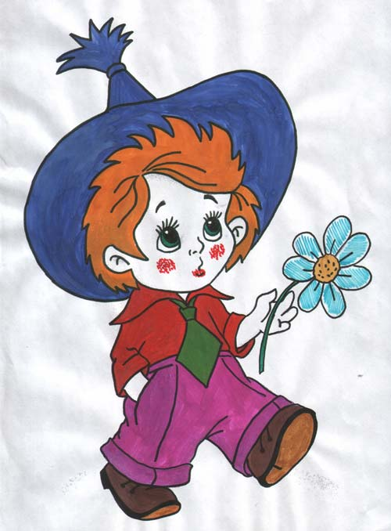
Занятие - игра по автоматизации звука З
«Ошибки
Незнайки»
Учитель –логопед
Глазунова Л.В.

Slide 2
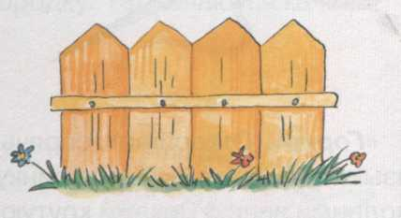
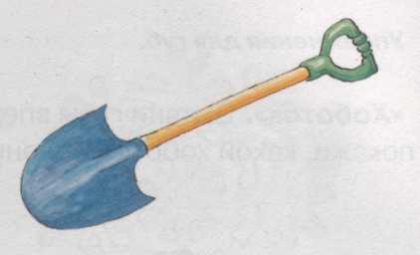
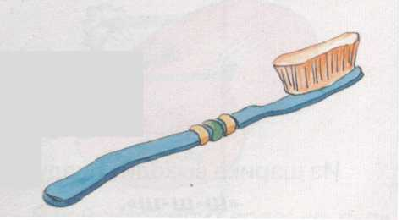
Помоги Незнайке красиво произносить звук З. Артикуляционная гимнастика

Slide 3
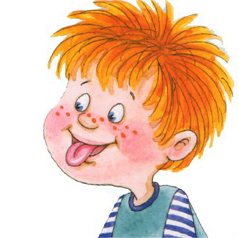
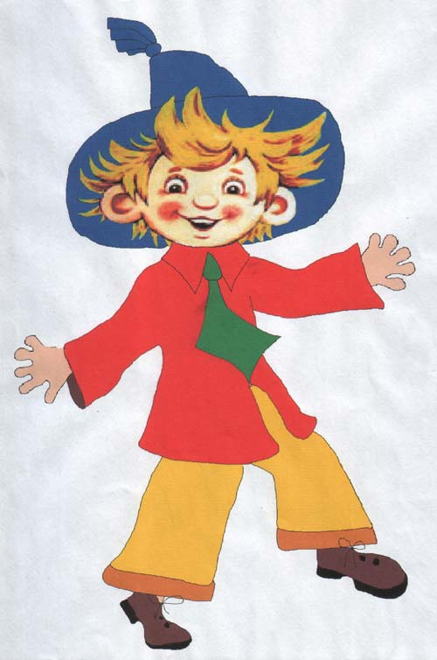
Научи Незнайку произносить звук З
Губы улыбаются
По широкому языку идет
холодный ветерок
Спрячь язык за нижние зубы.
Как поет комарик: з-з-з…

Slide 4
Помоги Незнайке спеть песенки (произнесение звука З в слогах)
ЗА – ЗА – ЗА
ЗЫ – ЗЫ – ЗЫ
ЗО – ЗО – ЗО
ЗУ – ЗУ - ЗУ

Slide 5
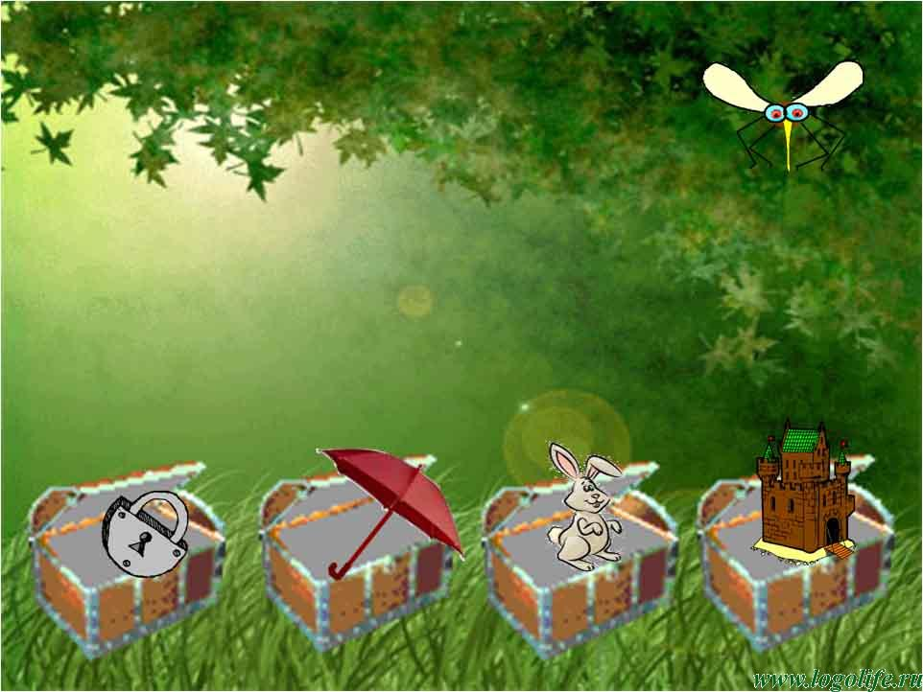
Незнайка нашел клад (произнесение звука З в начале слов)

Slide 6
На картинку посмотри и звук З произнеси (в начале слов)

Slide 7
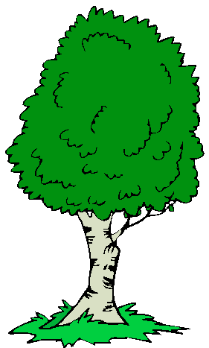
Незнайка на прогулке (звук З в середине слов)
Что видел Незнайка?

Slide 8
Рассказ Незнайки о прогулке. Исправь его ошибки.
На берёзах растут розы.
Стрекоза грызёт берёзу.
Коза летает над берёзой.

Slide 9
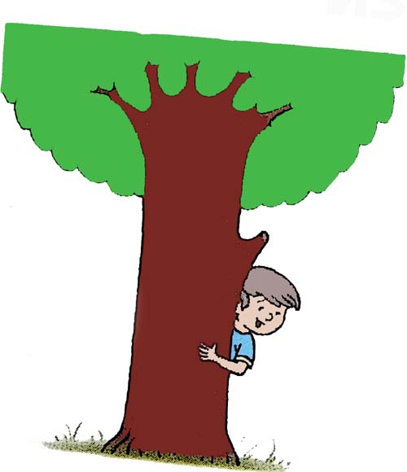
Игра «Прятки» (предлоги ЗА, ИЗ-ЗА)

Slide 10
Игра «Большой и маленький»

Slide 11
Игра «Четвертый лишний»

Slide 12
Игра «Один – много»

Slide 13
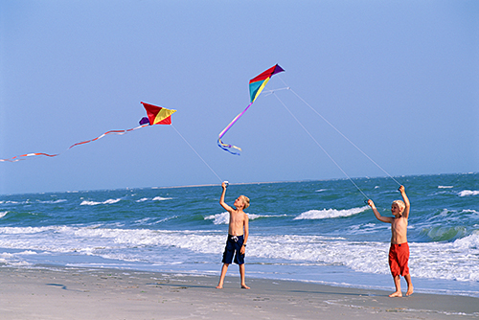
Чистоговорка
Захар змея запускает,
Зоя с зайкою играет.

Slide 14
Чистоговорка
Зимним утром
от мороза
На заре
звенят берёзы.

